Slide 1
Semi Project
Report
Team1

Slide 2
목차
개발일정
업무분담표
요구사항명세서
화면리스트
화면정의서
테이블정의서

Slide 3
개발일정
요구분석
코딩
설계
테스트
디버그
완료
1월 31일(금) : 요구사항명세서
2월 1일(토) : ERD, 테이블정의서
2월 4(화)~7(금)
2월 3일(월) : 화면정의서
2월 6일(목) : 중간테스트
2월 8(토)~10(월) : 디버그 및 프레젠테이션 준비
2월 7일(금) : 총괄테스트
2월 11(화) : 완료보고

Slide 4
업무분담표
공동진행
요구분석 정의 : 템플릿 사이트 검색 및 결정
요구사항명세서 작성
화면 정의 : 화면 별 구현 기능 협의
화면정의서 작성
테이블 정의 : Logical ERD, Physical ERD
DDL문 작성
개발 :
Presentation Layer
김상수
천영주
Business Layer
김호빈
박현구
Data Access Layer
이준수
한종석
장바구니, 게시판 Part
김상수
천영주
회원, 상품
이준수
한종석
회원, 주문
김호빈
박현구

Slide 5
요구사항 명세서
카테고리 결정
단위기능 분석
세부요구사항 정리
고객, 상품, 주문, 커뮤니티
화면의 이름 또는 주석 정의
화면별 기능이나 업무흐름의 정의

Slide 6
Entity-Relation Diagram
주소
전번
상품코드
상품명
성별
재고수량
이름
고객
상품
판매시작일
ID
E-mail
주문
주문수량
ID
상품코드
주문일자

Slide 7
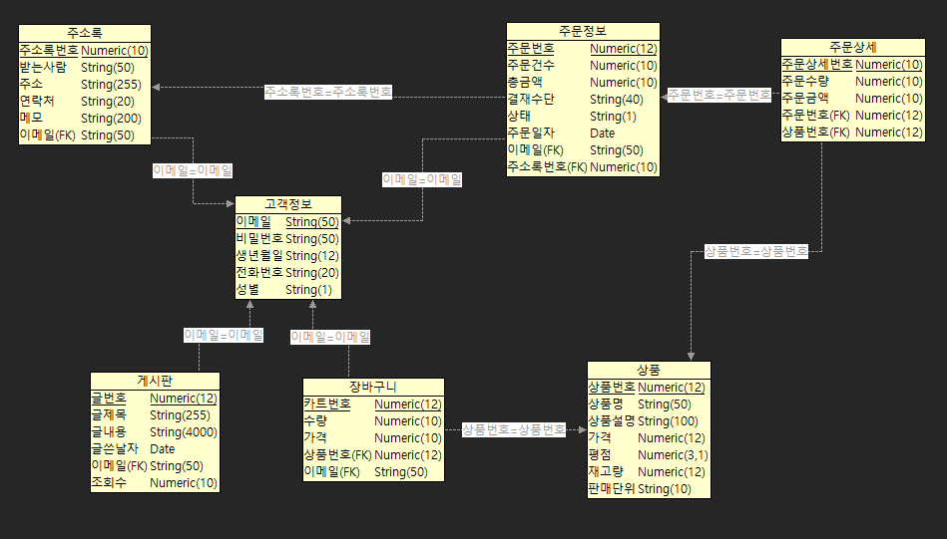
ERD – Logical(First)

Slide 8
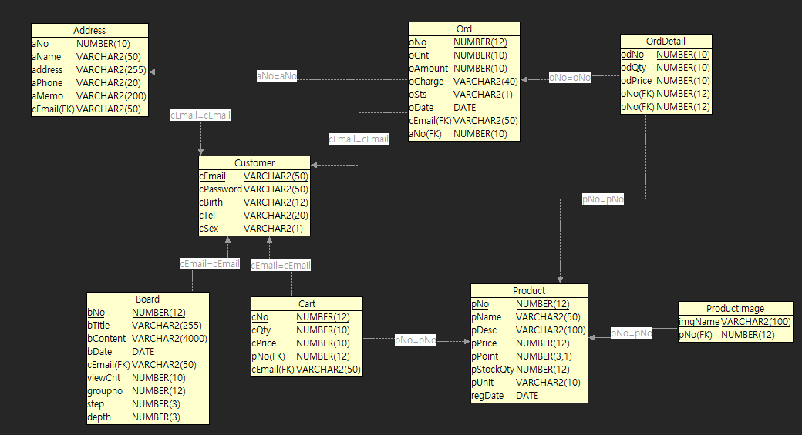
ERD – Physical(Last)

Slide 9
테이블정의서
고객
상품
주문
커뮤니티
주문
고객정보
상품정보
주문상세
게시판
배송지정보
상품이미지
카트

Slide 10
Ui List
UI
Service
Dao
회원가입
MemberService
MemberDao
로그인
메인화면
상품리스트
ProductService
ProductDao
상품상세정보
장바구니
OrderService
OrderDao
결재화면
주문내역
고객문의
BoardService
BoardDao

Slide 11
화면정의서
화면기본 설명
화면 이미지
화면 입출력 정보 일람 / 업무흐름

Slide 12
결과물
http://192.168.15.22/visely/

Slide 13
강평 – 팀원들 한마디
작업한 페이지에 해당하는 실제 와이즐리 사이트의 코드를 보며 아직도 배워야 할께 많이 남았다는 것을 느꼈고, 그럼에도 지금까지 배웠던 내용들로 내가 원하는 동작을 재정의하거나 만들어 볼 수 있었다는 것이 보람찼습니다.
한명의 개발자가 되기에는 부족한 점이 많다는 것을 느꼈습니다. 남은 기간 부족한 점을 채워 나가겠습니다.
호빈
영주
상수
현구
준수
코딩을 할 때 차분하게 하는 것이 가장 중요하다고 생각을 하게 되었습니다. 급하게 서두르게 되면 오히려 실수를 할 가능성이 높아지므로, 차분하게 단계별로 작성하고 테스트를 하는 것이 더 효율이 높은 방법이라는 것을 알게 되었습니다.
많은 경우의 수를 생각한다고 해도 변수가 생기는 게 개발인 것 같습니다. 문제를 맞닥 뜨릴때마다 당황하지 않고 침착하고 유연하게 대처하는 태도를 함양하기 위해 노력 해야겠다고 생각했습니다
지금껏 배운 모든 것들이 순차적으로 이어지는 걸 직접 구현해보면서 웹 개발에 대한 이해를 할 수 있게 되는 좋은 프로젝트였습니다.

Slide 14
강평 – 팀원들 속마음
회사 다니면 문명 하는 것처럼 타임머신을 탈 수 있겠구나...
노잼
호빈
영주
상수
현구
준수
시력보호의 중요성을 많이 느끼게 되었습니다.
코딩실력을 얻고 탈모도 같이 얻었습니다☆
코딩은 링겔과 함께

Slide 15
강평 – 팀장평가
현구 : 하드캐리, 자바에 미친 자, 수고 했어
준수 : 기본능력이 준수하나 그걸 꾸준히 유지 할 수 있는 건강이 필요
영주 : 묵묵히 꾸준한 기량을 보여주는 우리 팀의 홍일점
상수 : 월요일에 하루 빠지고 수요일까지 정신 못 차리다가 목요일에 컨디션
돌아온 우리 팀 부팀장
호빈 : 하나에 대해 파고드는 능력은 최고다.
고민이 많아 결과물이 좋지 않을 줄 알았는데 그게 편견이라는 걸
결과로 보여준 멋쟁이
Dao를 내가 맞고 나머지 부분을 팀원들에게 할 당 했으면 좀 더 안정적으로 프로젝트를 진행 했을 것 같다.
2. 팀원들이 스스로 해결하려는 자세는 좋았는데 어려운 문제를
협업으로 해결하는 것을 해 보지 못해 아쉬웠다.
3. 파이널 프로젝트는 팀장 하지 말아 야지.

Slide 16
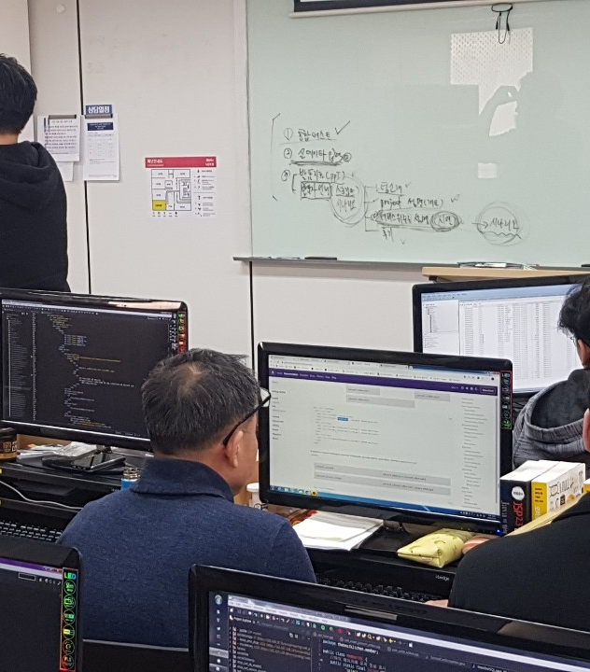
Special Member

Slide 17
감사합니다

